Slide 1

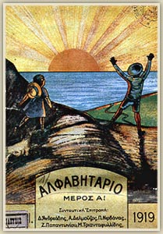
Το Αλφαβητάρι με τον Ήλιο
Δασκάλα : Ελευθερία Παπαδημητρίου

Slide 2
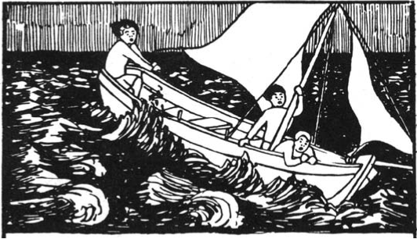

Τι βλέπουμε στην εικόνα;

Slide 3


Τι νομίζετε ότι είναι αυτό το βιβλίο;

Slide 4


Ακούμε προσεκτικά.

Slide 5
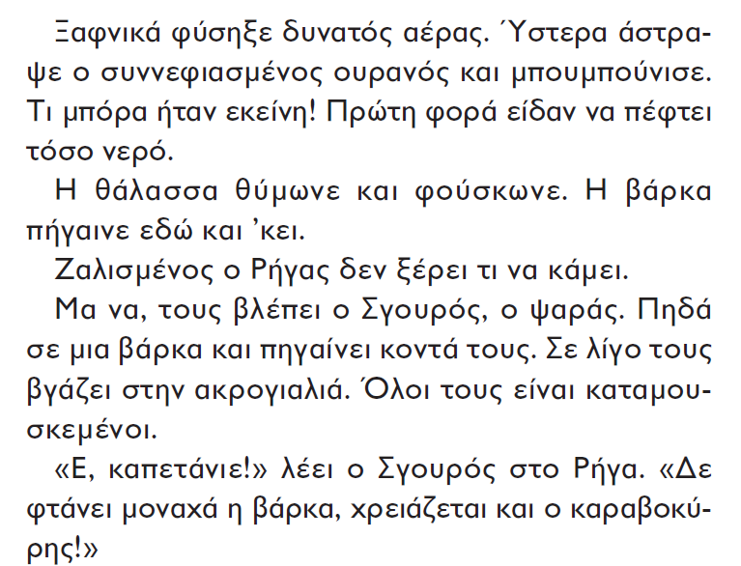

Slide 6

Τι συνέβη στην ιστορία του Ορφέα;

Slide 7
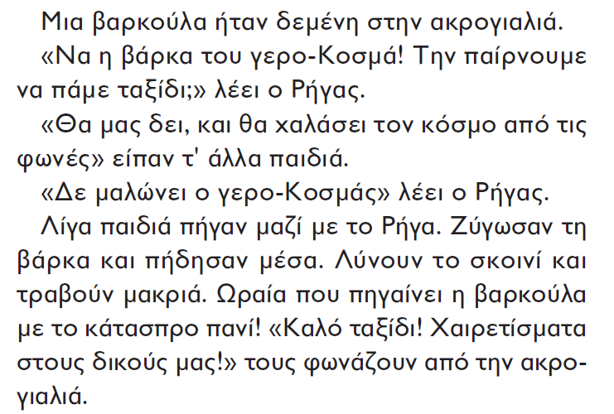
Τι πρότεινε ο Ρήγας στα παιδιά; Βρίσκω και υπογραμμίζω.

Slide 8

Για ποιο λόγο πιστεύετε πως δεν ακολούθησαν το Ρήγα όλα τα παιδιά;
Πήγαν όλα τα παιδιά μαζί με το Ρήγα; Βρίσκω και υπογραμμίζω.

Slide 9
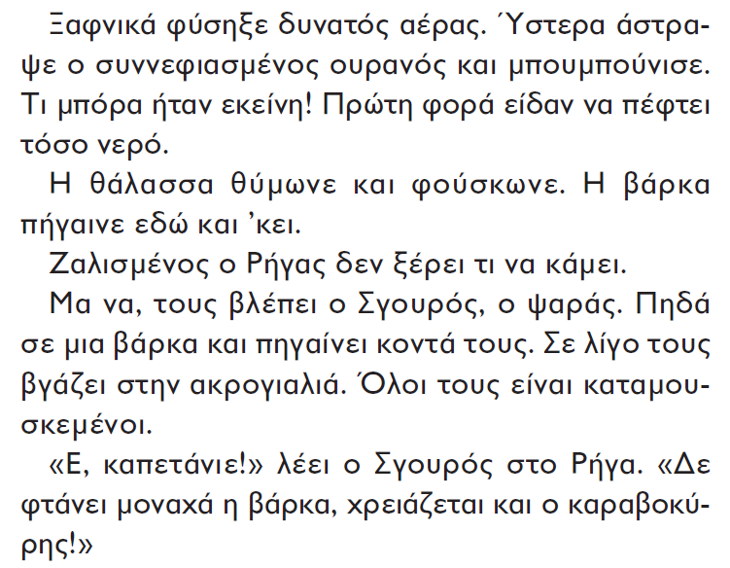
Τι συνέβη ξαφνικά; Βρίσκω και υπογραμμίζω.

Slide 10
Τι είπε ο Σγουρός στο Ρήγα; Βρίσκω και υπογραμμίζω.
Τι πιστεύετε πως εννοούσε ο Σγουρός;

Slide 11


Κοιτάξτε τα ρήματα με τα έντονα γράμματα; Ποιος είναι λέτε ο κανόνας ;

Slide 12
Τα ρήματα που
τελειώνουν σε –αίνω
γράφονται με άλφα γιώτα.
πηγαίνω
μπαίνω
βγαίνω

Slide 13

Τα ρήματα που
τελειώνουν σε –αίνω
γράφονται με άλφα γιώτα. Εκτός από τα :
μένω , δένω , πλένω

Slide 14
Κοιτάξτε τα ρήματα με τα έντονα γράμματα. Μπορείτε να βρείτε τον κανόνα;

Slide 15
Τα ρήματα που
τελειώνουν σε –ώνω
γράφονται με 2 ωμέγα.
θυμώνω
φορτώνω
παγώνω

Slide 16
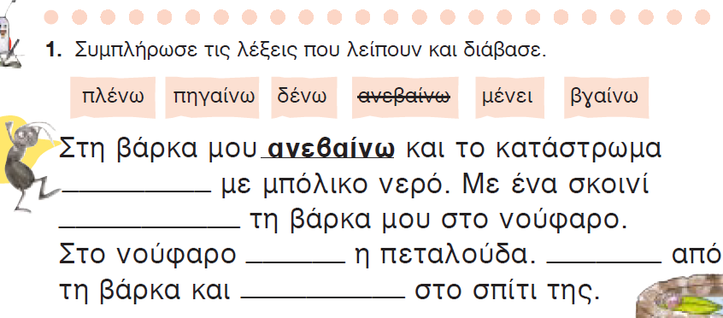
πλένω
δένω
μένει
Βγαίνω
πηγαίνω

Slide 17
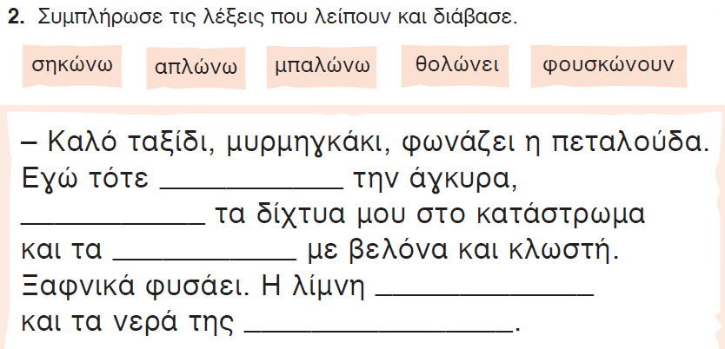
σηκώνω
απλώνω
μπαλώνω
θολώνει
φουσκώνουν

Slide 18
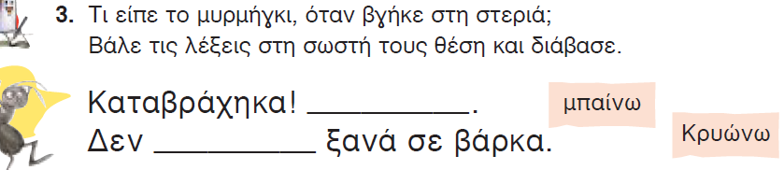
Κρυώνω.
μπαίνω

Slide 19
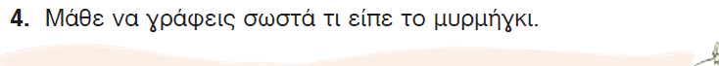
Καταβράχηκα! Κρυώνω.
Δεν μπαίνω ξανά σε βάρκα.

